Slide 1
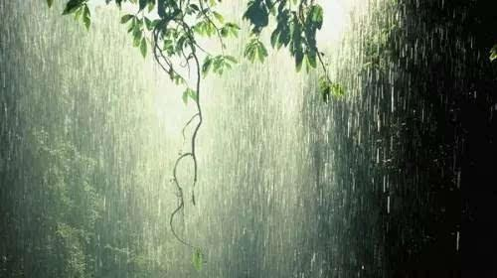
雨
雨

Slide 2
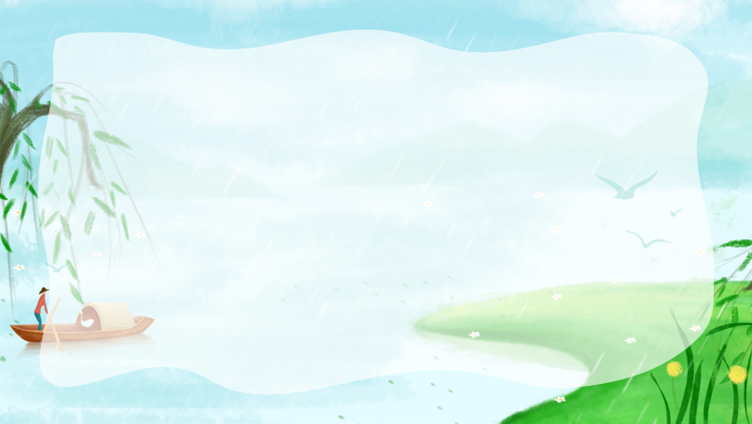
你见过什么样的雨？
当时是怎样的情景。

Slide 3
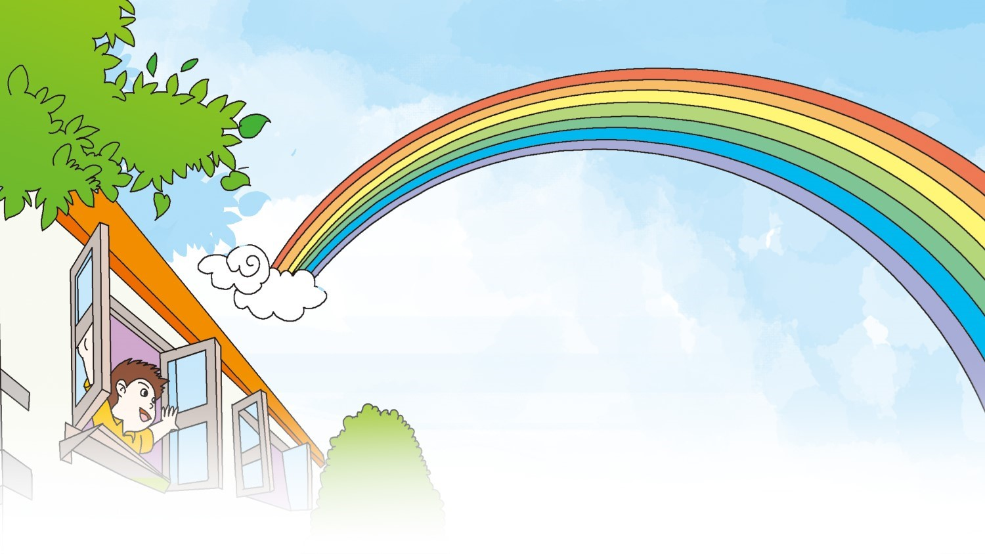
雷 雨
16

Slide 4
初读课文，要求：
自由朗读课文，做到读准字音，读通句子，难读的句子多读几遍。

Slide 5
hù
léi
wū
chán
雷雨 乌云 窗户 彩虹 蜘蛛 蝉
黑沉沉 压下来 垂下来 乱摆 逃走
迎面扑来 越来越亮 越来越响
yā
hēi
chuí
pū
yíng

Slide 6
雷雨 乌云 窗户 彩虹 蜘蛛 蝉
黑沉沉 压下来 垂下来 乱摆 逃走
迎面扑来 越来越亮 越来越响

Slide 7
满天的乌云，黑沉沉地压下来。
忽然一阵大风，吹得树枝乱摆。
一只蜘蛛从网上垂下来，逃走了。

Slide 8
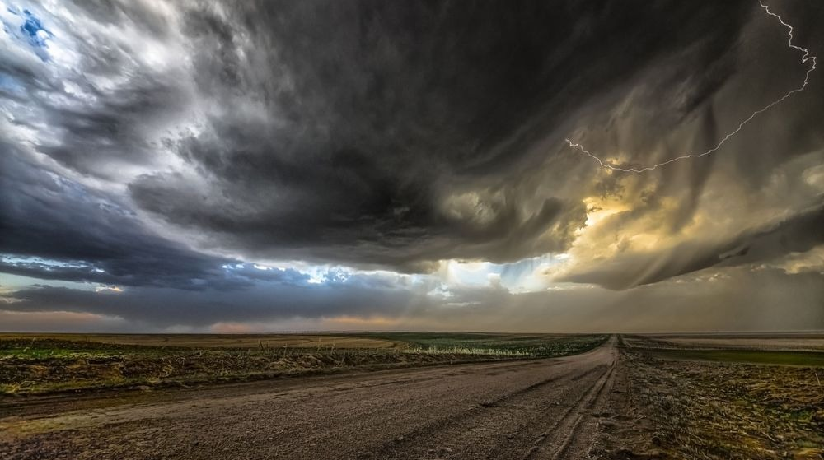
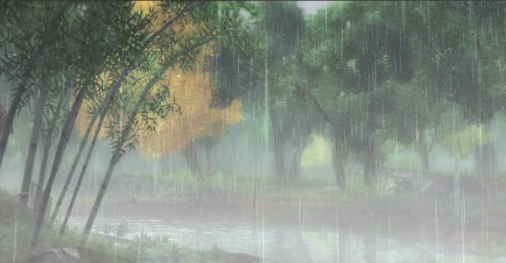


Slide 9
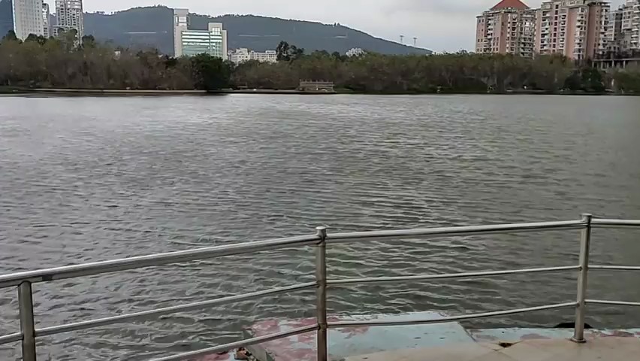

Slide 10
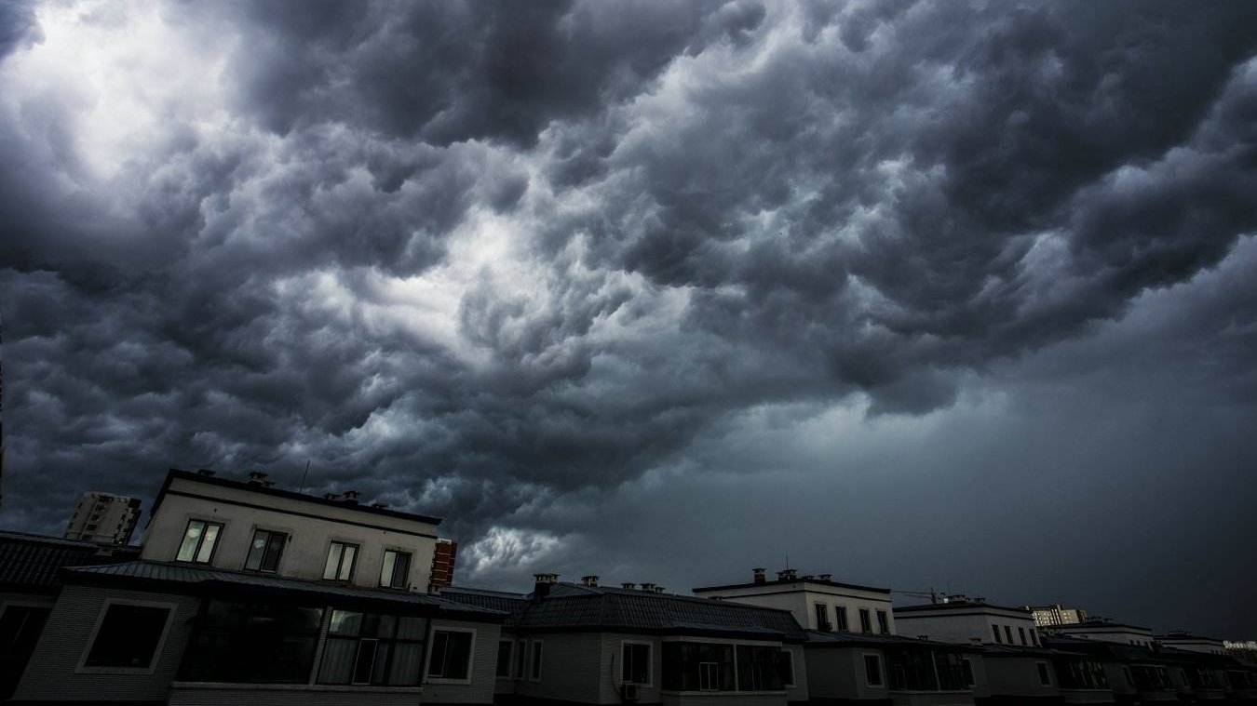
乌云
压下来
满天的乌云，黑沉沉地压下来。

Slide 11

树上的叶子（ ）,
一动不动
蝉（ ）。
一声也不出

Slide 12
叶子不动，蝉不叫。
叶子一动不动，蝉一声也不叫。

Slide 13
树上的叶子（ ）,
一动不动
蝉（ ）。
一声也不出

Slide 14
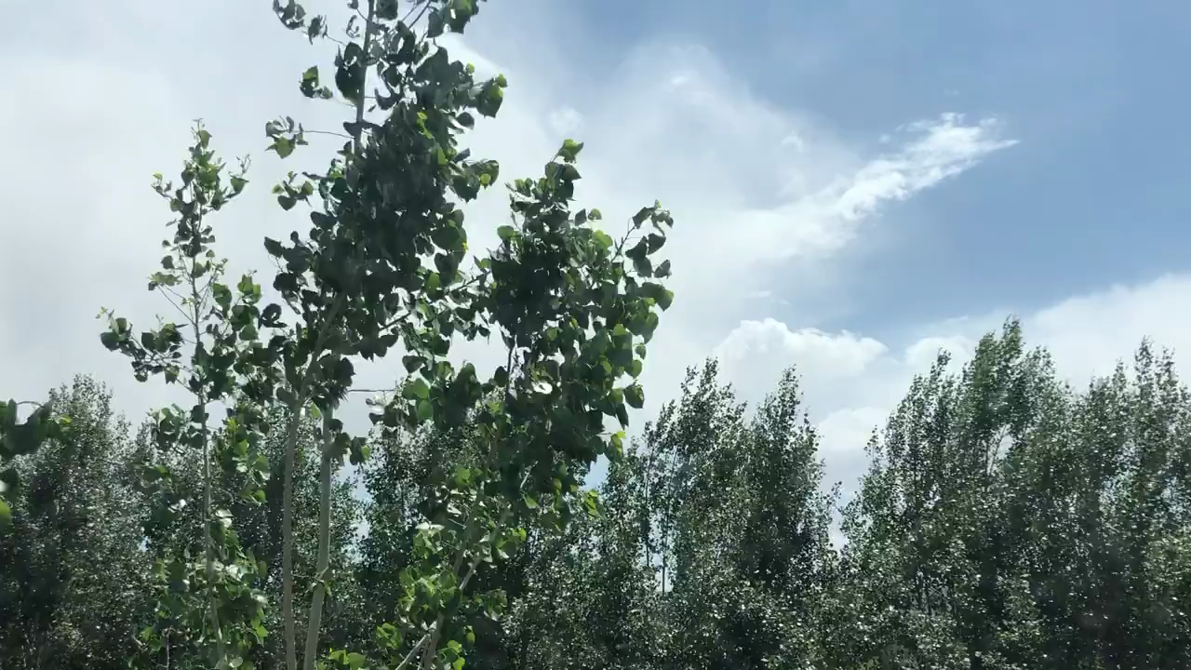
忽然一阵 ，
乱摆
大风
吹得树枝 。

Slide 15
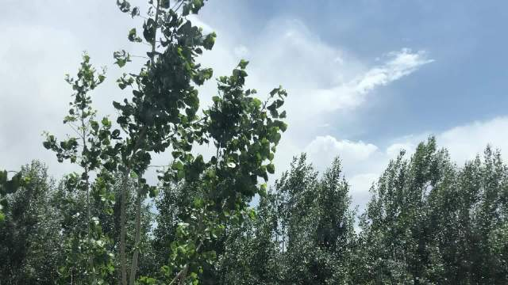
忽然一阵大风，吹得（ ）。

Slide 16


一只蜘蛛从网上垂下来，逃走了。

Slide 17
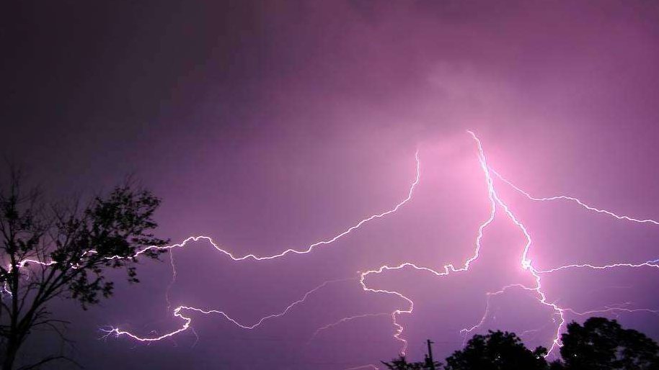
闪电
越来越亮，
雷声
越来越响。
( )越来越（ ）

Slide 18
yā
chuí
wū
乌
压
垂

